Slide 1
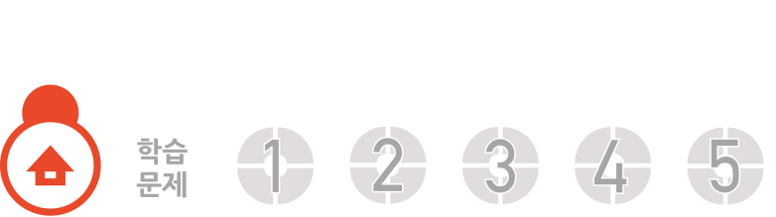

4
곱셈 (『수학』 76~77쪽 , 『수학 익힘』 52~53쪽)
(몇십몇) × (몇)을
구해 볼까요(3)
5차시

Slide 2
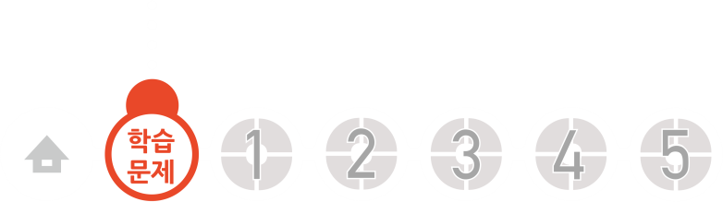
5
차시
(몇십몇) × (몇)을 구해 볼까요(3)
학습
문제
(몇십몇)×(몇)을
구해 보아요(3).

Slide 3
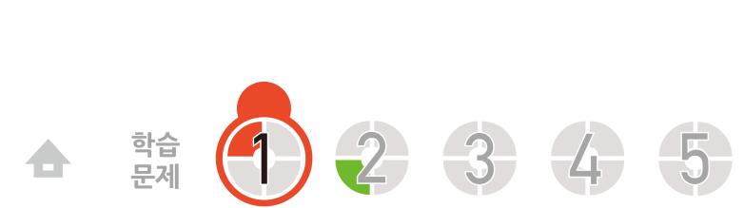
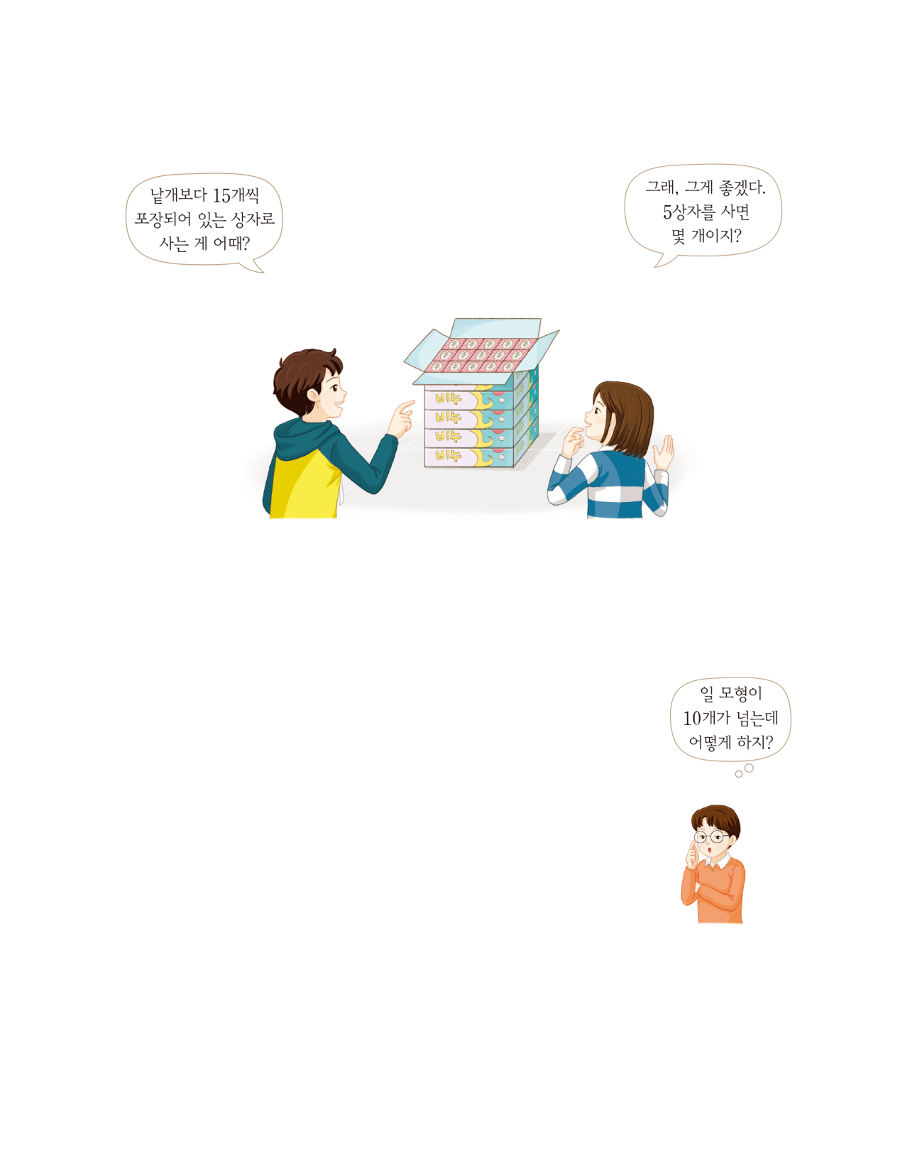
비누의 수를 구하는 방법 생각하기
잔칫날에 오신 할아버지, 할머니께 선물로 드릴 비누를 사려고 합니다. 사야 할 비누는 모두 몇 개인지 알아봅시다.

Slide 4

비누의 수를 구하는 방법 생각하기
지혜가 사려고 하는 비누는 몇 개씩 한 상자(묶음)로 팔고 있나요?
15개씩 한 상자(묶음)로 팔고 있습니다.
지혜는 몇 상자를 사려고 하나요?
5상자입니다.
비누는 몇 개쯤 되는지 어림해 보세요.
50개쯤 될 것 같습니다.
70개쯤 될 것 같습니다.

Slide 5
비누의 수를 구하는 방법 생각하기
비누는 모두 몇 개인지 여러 가지 방법으로 구해 보세요.
비누는 모두 몇 개인가요?
75개입니다.
어떻게 구했는지 이야기해 보세요.
더하기로 계산하면 15+15+15+15+15=75이므로 75개입니다.
15=10+5이고 15가 5개인 것은 10이 5개이고 5가 5개인 것과 같습니다. 따라서 50+25=75입니다.

Slide 6
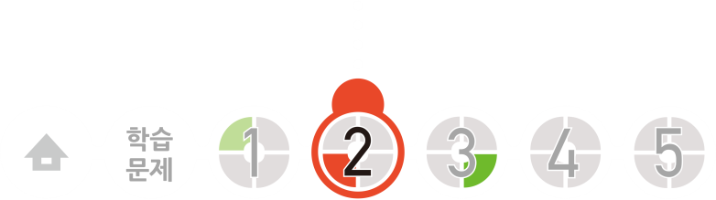
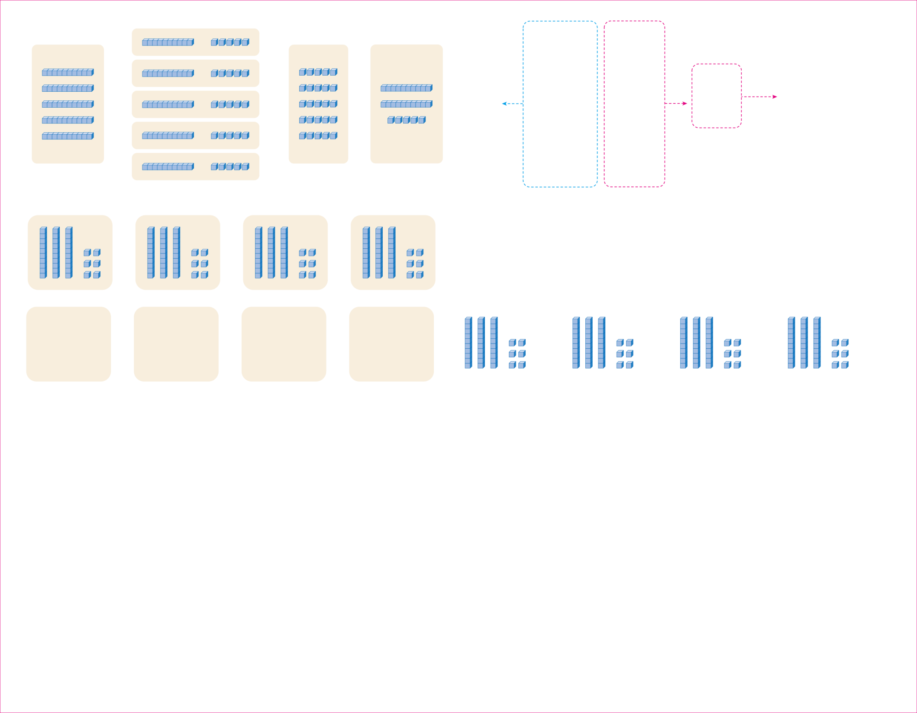
수 모형으로 계산하기
수 모형으로 어떻게 계산하는지 알아봅시다.
비누의 수를 곱셈식으로 나타내어 보세요.
15×5입니다.
수 모형으로 놓아 보세요.
십 모형은 모두 몇 개인가요?
5개입니다.
일 모형은 모두 몇 개인가요?
25개입니다.

Slide 7
수 모형으로 계산하기
15×5는 얼마인가요?
75입니다.

Slide 8
수 모형으로 계산하기
수 모형으로 어떻게 계산하는지 이야기해 보세요.
십 모형이 5개이고, 일 모형이 25개이므로 15×5=75입니다.
십 모형은 1×5=5이므로 50이고, 일 모형은 5×5=25이므로
50+25=75입니다.
어림한 결과와 비교해 보세요.
70개로 어림하였는데 계산한 값은 75개이므로 비슷하게 어림하
였습니다.
50개로 어림하여 75개와 조금 차이가 납니다.

Slide 9
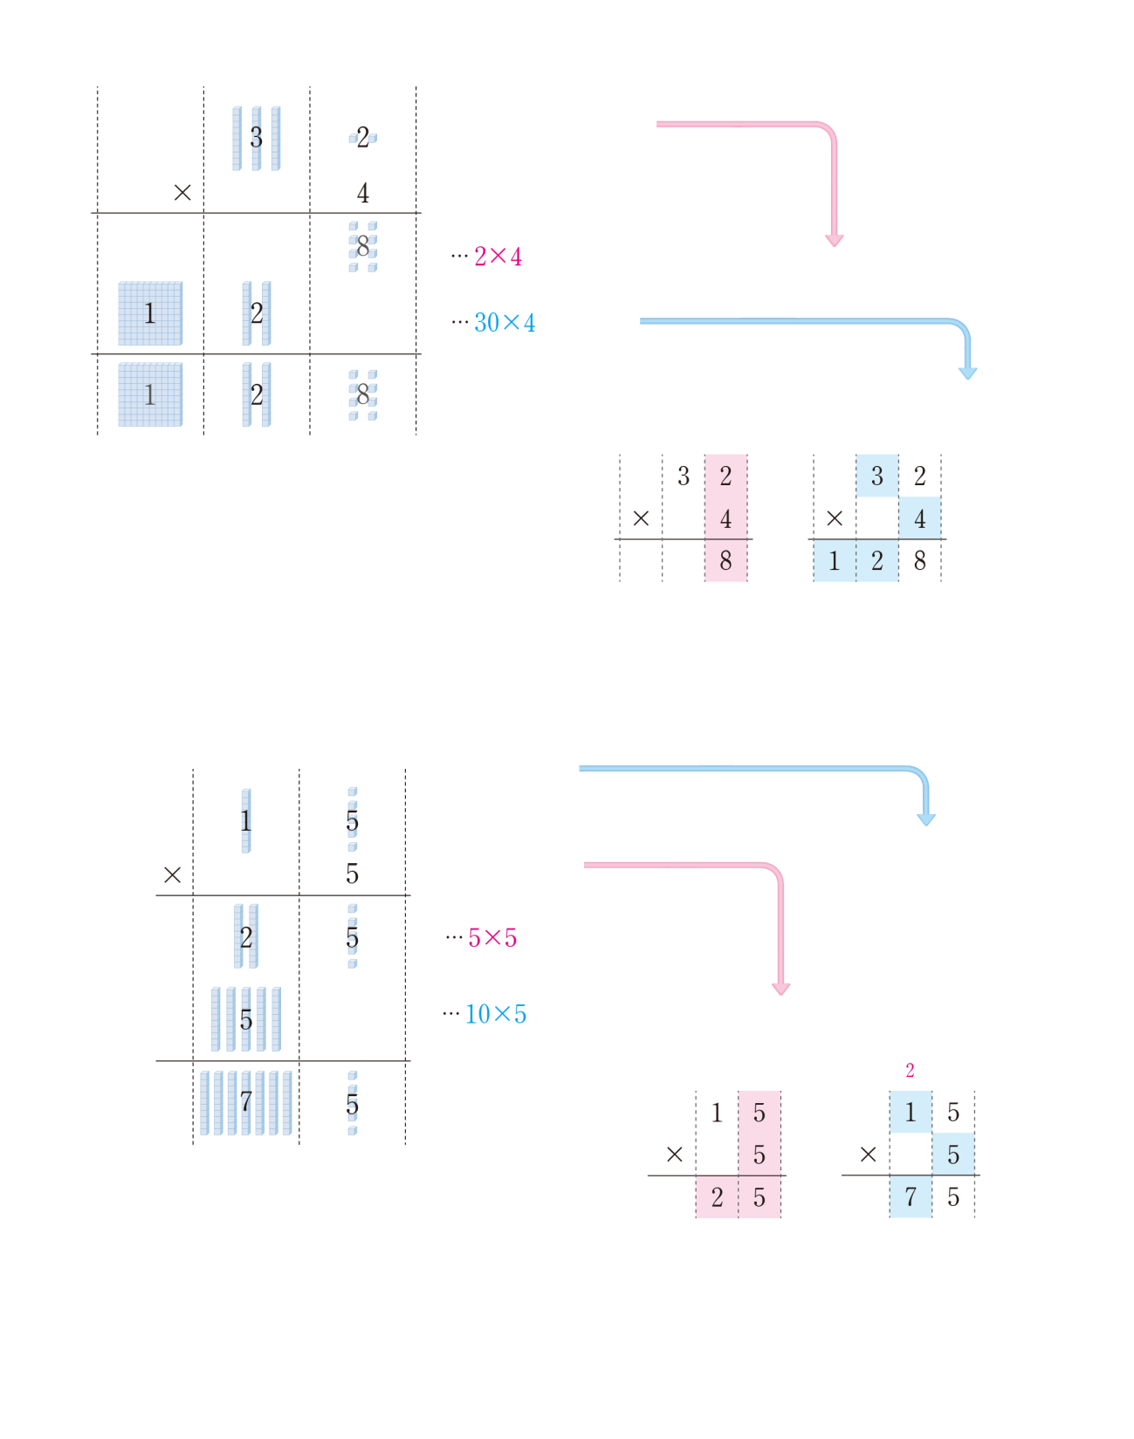
계산 원리와 형식 이해하기

Slide 10
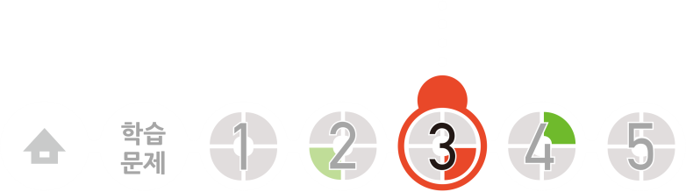
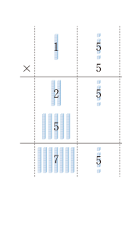

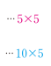
계산 원리와 형식 이해하기
15× 5를 어떻게 계산하는지 알아봅시다.
15× 5=75를 세로로 계산하면 어떻게 나타낼 수 있을까요?
일의 자리를 계산한 25와 십의 자리를 계산한 50을 더하여 75를 구합니다.
일의 자리를 계산한 값 25에서 20을 올림하여 십의 자리를 계산한 값 50에 더해야 하므로 올림하는 수 2를 십의 자리에 쓰고, 십의 자리와의 곱을 구한 뒤 더하여 씁니다.
세로 계산에서 25과 50은 무엇을 나타낼까요?
25는 일 모형의 수이고 50의 5는 십 모형의 수입니다.
25는 5×5의 값이고 50은 10×5의 값입니다.

Slide 11
계산 원리와 형식 이해하기
세로 계산을 더 간단하게 나타내는 방법을 이야기해 보세요.
일의 자리를 계산한 값 25에서 일의 자리에 5를 쓰고 십의 자리를 계산한 값 50에 올림하는 수 20을 더하여 십의 자리에 7을 씁니다.
십의 자리 숫자 2를 작게 적어 올림하는 수를 표시할 수도 있습니다.
15×5를 계산하는 방법을 이야기해 보세요.
일의 자리 수 5와 5를 곱하여 일의 자리에 5를 쓰고 십의 자리 수 1과 5를 곱한 값에 2를 더하여 십의 자리에 7을 써서 계산합니다. 올림하는 수 2를 작게 표시할 수도 있습니다.

Slide 12
계산 원리와 형식 이해하기

Slide 13
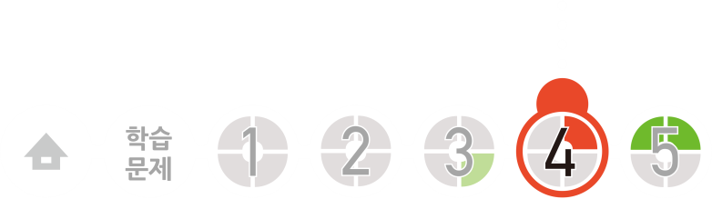
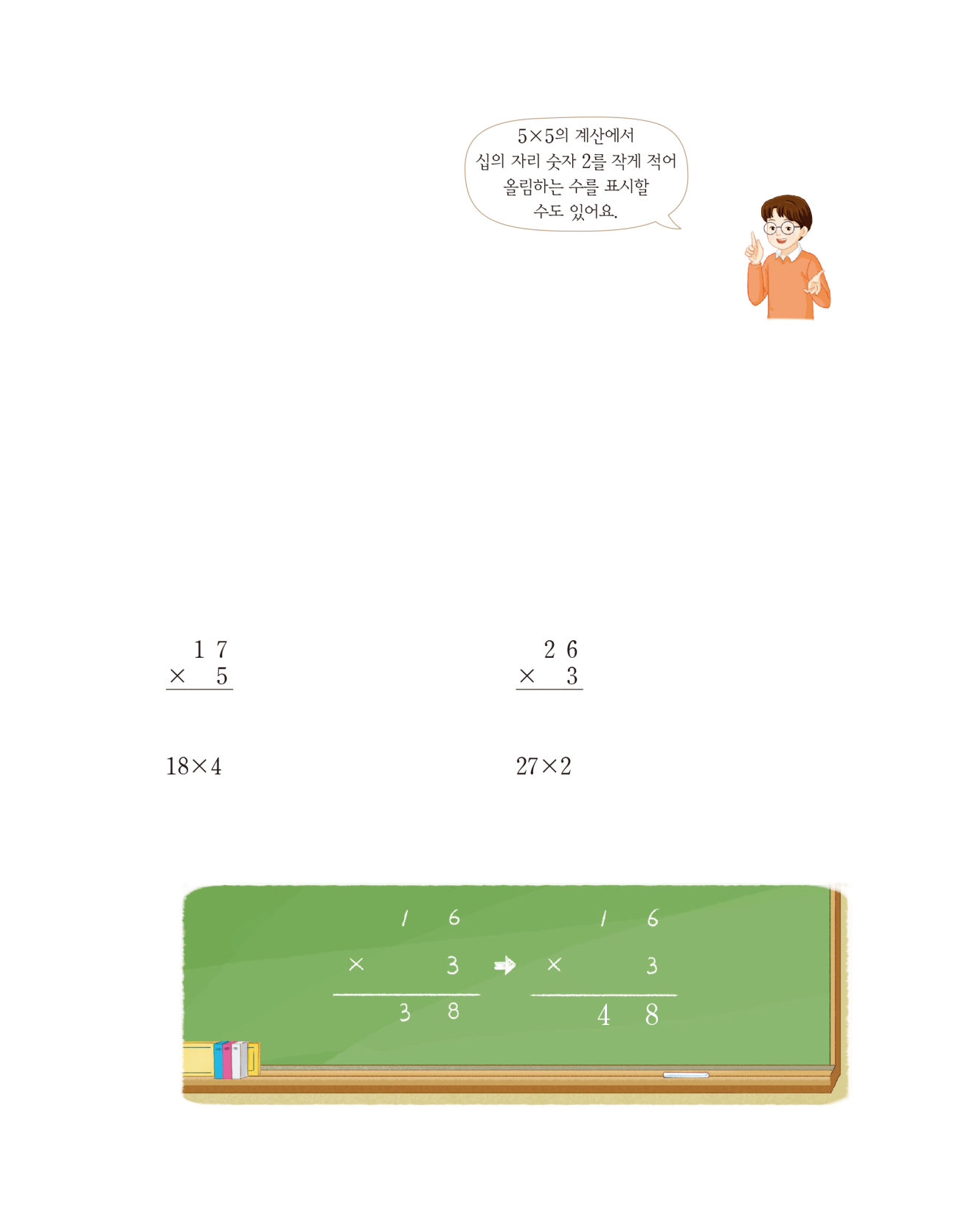
일의 자리에서 올림이 있는
(몇십몇)X(몇) 익히기
계산해 봅시다.
1 7
× 5
2 6 × 3
3
1
8 5
8 5
7 8
7 8
= 72
= 54
1 8
× 4
1
2 7
× 2
3
7 2
5 4

Slide 14
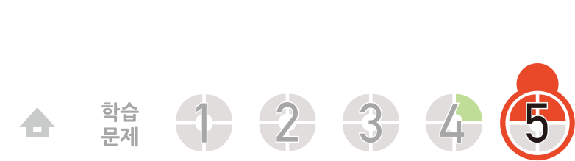
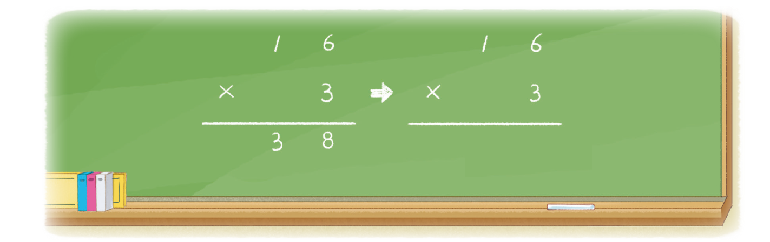
문제 해결하기
잘못 계산한 곳을 찾아 바르게 계산해 봅시다.
4 8
1 6
× 3
1
4 8

Slide 15
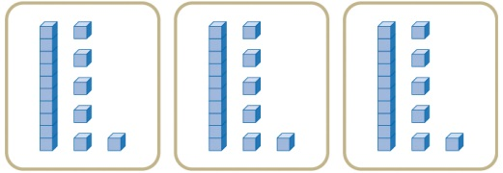
문제 1. 수 모형을 보고 안에 알맞은 수를 써넣으세요.
16
×
3
=
48

Slide 16
문제 2. 안에 알맞은 숫자를 써넣으세요.
1
1
2 6
3
2 6
3
2 6
3
×
×
×
8
7 8

Slide 17
문제 3. 건물 벽에 타일이 18개씩 5줄로 붙어 있습니다. 타일은 모두
몇 개인지 곱셈식을 쓰고 답을 구하세요.
18 × 5 = 90, 90개

Slide 18
5
차시
(몇십몇) × (몇)을 구해 볼까요(3)
다음 시간에 배울 내용 알아보기
(몇십몇) × (몇)을
구해 볼까요(4)
6차시

